Slide 1


第10章 矩阵特征值与特征向量的计算
本章目标：计算矩阵的特征值及对应的特征向量
10.1 幂法及反幂法
10.2 Jacobi方法
10.3 QR方法
10.4 特征值与特征向量的MATLAB函数求解
10.5 实例解析

Slide 2




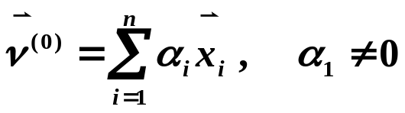

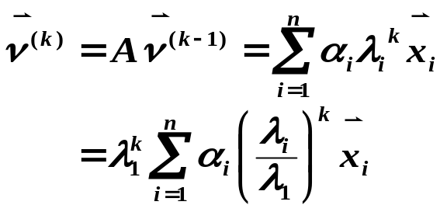
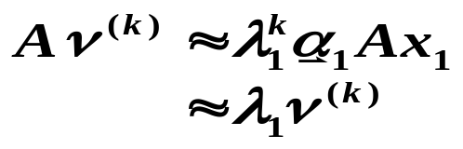
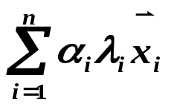

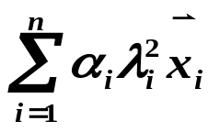

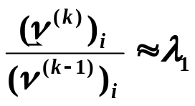

10.1 幂法及反幂法
一、幂法
条件：A 有特征根 |λ₁| > |λ₂| ≥ … ≥ |λ_{n}| ≥ 0，对应n个线性无关的特征向量
思路：从任意 出发，要求
| λ_{i} / λ₁ | < 1
这是A关于λ₁的近似
特征向量
当k 充分大时，有
… … …

Slide 3



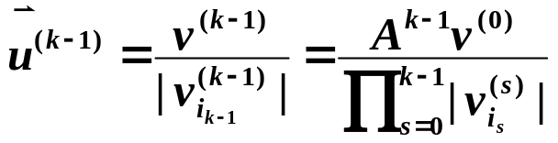
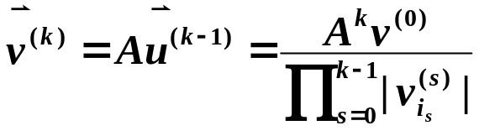
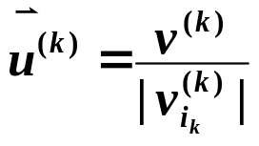
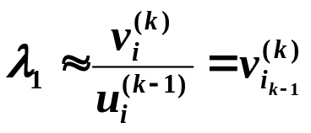


➢ 规范化
为避免大数出现，需将迭代向量规范化，即每一步先保证 ，再代入下一步迭代。一般用 。
记：
则有：
➢ 算法的一般化——实际计算中的幂法
一般地,不妨设：
A 为实方阵, 有特征值 |λ₁| ≥ |λ₂| ≥ … ≥ |λ_{n}| , 对应n个线性无关的特征向量
当|λ₁| = |λ₂|时, 需分情况加以讨论:
(1) λ₁= λ₂; (2) λ₁= -λ₂; (3) λ₁ ,λ₂为共轭复数;

Slide 4



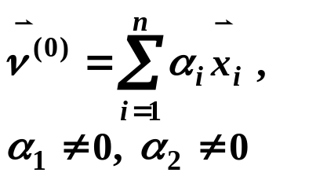
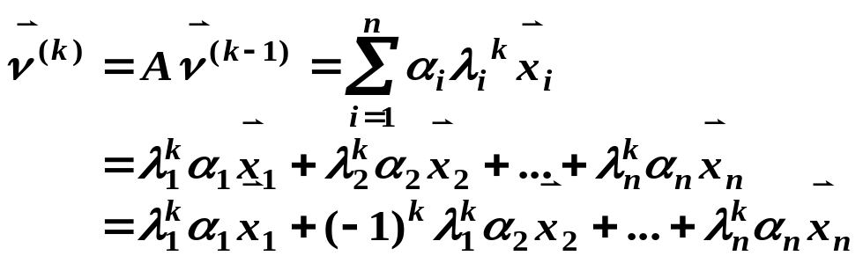
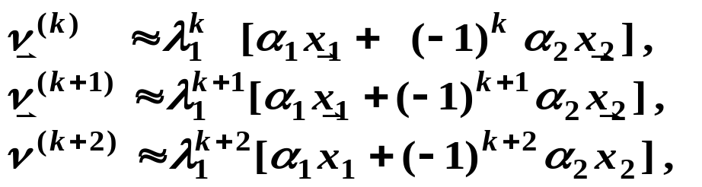
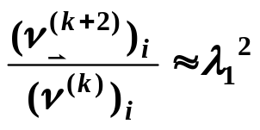
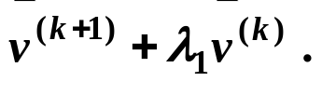
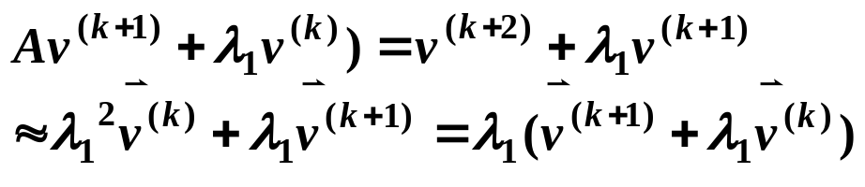
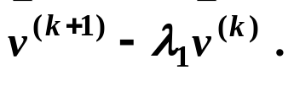
1° λ₁= -λ₂; |λ₁| > |λ₃| ≥ … ≥ |λ_{n}|
从任意 出发，
不妨假定
同号
同号
当k 充分大时, 有:
所以
可以证明，对应于λ₁的A的特征向量为：
事实上，
类似地，对应于λ₂的A的特征向量为：

Slide 5
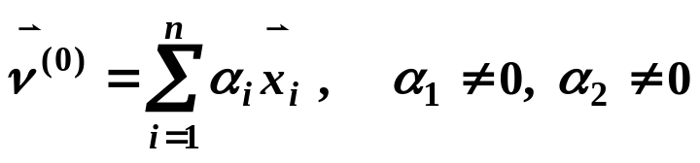
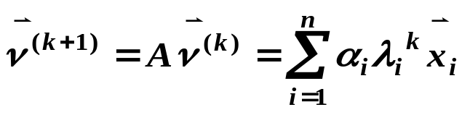
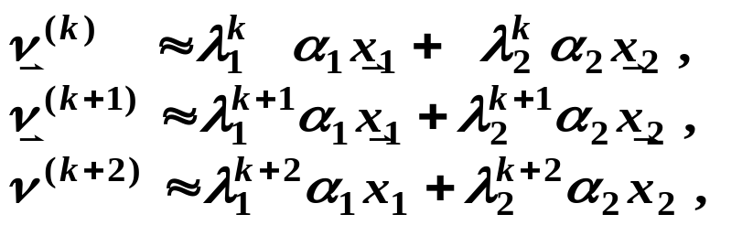
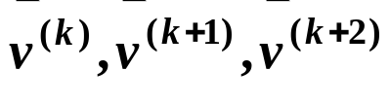
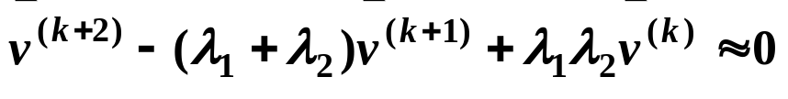
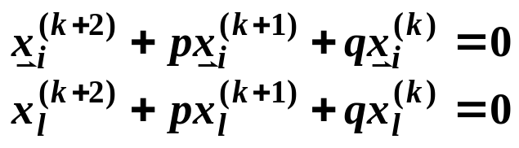
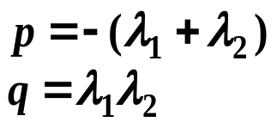
2° |λ₁| =|λ₂| > |λ₃| ≥ … ≥ |λ_{n}|
此时,λ₁ 和λ₂有可能是共轭复数 (也可能λ₁=λ_{2,} 也可能是情况1°λ₁ =-λ₂) ; |λ₁|>|λ₃|.
Q:如何找到表示λ₁(λ₂)的较好的关系呢?
不妨假设
当k 充分大时, 有:
消元?
降次?
不难验证: 间近似地成立下述线性关系
为求得λ₁ 和λ₂,可任取两组分量,并解下列方程组得p, q:
其余分量是否也满足关系式? 若满足

Slide 6
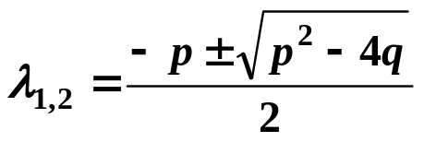
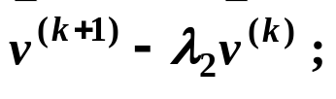

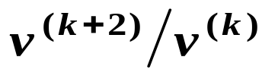

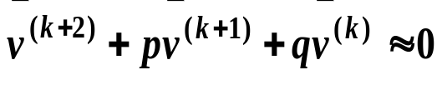
即, λ₁ 和λ₂是方程λ² + pλ + q=0 的两个根:
显然: p²<4q, λ₁ 和λ₂是共轭复根; 若p²=4q, 则λ₁ = λ₂ ; 若p=0, 则λ₁ = - λ₂ .
不难验证: A的对应于λ₁的特征向量为：
A的对应于λ₂的特征向量为：
根据以上讨论, 用乘幂法进行计算: 当k 充分大时, 检查是否出现下列三种情况之一:
小结:
(1) 趋近于某一常数;
(2) 趋近于某一常数;
(3) 的波动不规律,但相继三向量
间满足关系
若是,就可求出A的模最大的特征值和相应的特征向量.

Slide 7
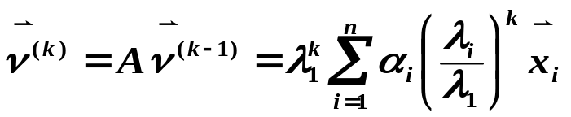

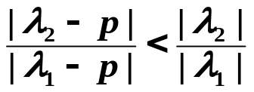
注: 实际计算时,由于其他情况的存在, 上述三种情况均不出现时, 需考虑其他算法. 因此乘幂法在某种意义上来说只能用来试算.
➢ 原点平移法
希望 | λ₂ / λ₁ | 越小越好。
不妨设 λ₁ > λ₂ ≥ … ≥ λ_{n} ，且 | λ₂ | > | λ_{n} |。
决定收敛的速度，特别
是 | λ₂ / λ₁ |
λ_{n}
λ₂
λ₁
O
p = ( λ₂ + λ_{n} ) / 2
令 B = A − pI ，则有 | λI−A | = | λI−(B+pI) | = | (λ−p)I−B |
⇒ λ_{A} − p = λ_{B} 。而 ，所以求B的特征根收敛快。
p 是假定的, p 究竟是多少?
思路
p 的选择或凭借于经验, 或通过多次试算而得.

Slide 8


二、反幂法
(1) 用反幂法求A的按模最小的特征根
1
>
1
≥ …≥
1
若 A 有| λ₁ | ≥ | λ₂ | ≥ … > | λ_{n} |, 则 A⁻¹ 有
对应同样一组特征向量。
λ
λ
λ
n
n
−
1
1
A⁻¹ 的主特征根 A的绝对值最小的特征根
Q: How must we compute in every step?
A: Solve a linear system with A factorized.
若知道某一特征根 λ_{i} 的大致位置 p , 即对任意 j ≠ i 有| λ_{i} − p | << | λ_{j} − p | ,并且如果 (A − pI)⁻¹存在，则可以用反幂法求(A − pI)⁻¹的主特征根 1/(λ_{i} − p ) ，收敛将非常快。
思路
(2) 利用反幂法将特征根的近似值精确化
若λ_{j}’是A的特征值λ_{j} 的近似值, 且设λ_{j}是A的特征方程的单根,并满足: | λ_{j} − λ_{j}’ | < | λ_{i} − λ_{j} | , i≠j.
⇒ λ_{j} − λ_{j}’是A- λ_{j}’I的按模最小特征值.

Slide 9

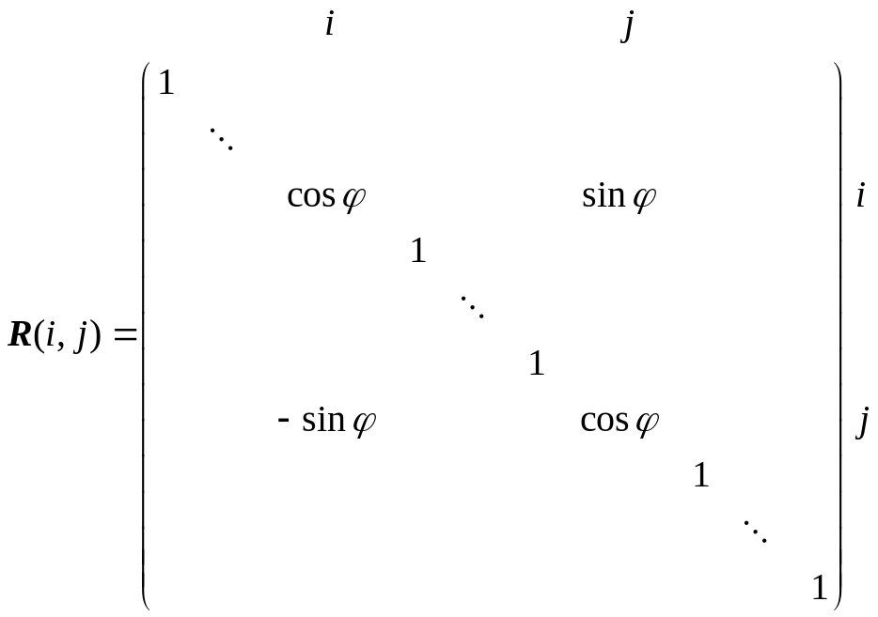
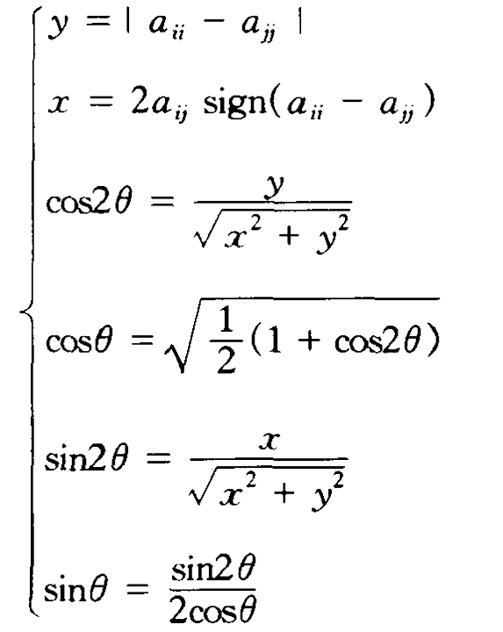
10.2 Jacobi方法
给定实对称矩阵A，计算步骤如下：
(1) 找出A中非对角元素绝对值最大的元素a_{ij}，确定i和j;
(2) 用下列公式确定cosθ和sinθ：
当a_{ii}= a_{jj}, a_{ij}＞0时, 取θ=π/4;
当a_{ii}= a_{ij}, a_{ij}＜0时, 取 θ=-π/4;
当a_{ii}≠a_{ij}时,
(3) 对A作正交变换
(4) 以A₁代替A，重复(1),(2),(3)，直至|a_{ij}|＜ε (i≠j)时为止．此时A_{k}中对角线元素即为所求的特征值，逐步变换矩阵R_{l},R₂,…,R_{k}的乘积 U_{k}＝R₁R₂...R_{k} 的列向量即为所求的特征向量.

Slide 10
10.3 QR方法
设A为n×n阶非奇异矩阵．令A₁=A, 对A₁进行QR分解, 则A₁= Q₁R₁,再令 A₂= R₁Q₁;这就完成一次迭代．
一般迭代公式为
A_{k}= Q_{k}R_{k} , A_{k+1}= R_{k}Q_{k} , k=1,2,…
由此得到一矩阵序列{A_{k}}．
设A的n个特征值满足|λ₁|> |λ₂|>…… |λ_{n}|>0, 则当n→ ∞时,A_{k}本质上收敛于一三角矩阵R. 于是R主对角线上的元素就是所求的特征值.
A₁= Q₁R₁, A₂=R₁Q₁ ; 即 A₂ = Q₁⁻¹ A₁Q₁;
A₂= Q₂R₂, A₃=R₂Q₂ ; 即 A₃ = Q₂⁻¹ A₂Q₂;
……
A_{k}= Q_{k}R_{k} , A_{k+1}= R_{k}Q_{k} = Q_{k}^{T}A_{k}Q_{k} ;
由Q_{k}的正交性, {A_{k}}中每一个都与A₁=A相似, 从而有相同的特征值．
矩阵A的QR分解可借助于施密特正交化过程得到.
记A的n个列依次为α₁, α₂, …, α_{n}.

Slide 11
β₁= α₁, r₁= β₁ ||β₁||
单位化
β₂= α₂-(α₂ ,r₁)r₁, r₂= β₂ ||β₂||
β₃= α₃-(α₃ ,r₁)r₁ -(α₃ ,r₂)r₂, r₃= β₃ ||β₃||
……
β_{n}= α_{n}-(α_{n} ,r₁)r₁ -(α_{n} ,r₂)r₂ -…-(α_{n} , r_{n-1})r_{n-1} , r_{n}= β_{n} ||β_{n}||
将A按列向量α₁, α₂, …, α_{n}
用正交化向量
表示出来
α₁ = β₁, β₁= ||β₁||r₁
||β₁||r₁
||β₂||r₂
α₂ = (α₂ ,r₁)r₁ + β₂, β₂ = ||β₂||r₂
α₃ = (α₃ ,r₁)r₁ +(α₃ ,r₂)r₂ + β₃, β₃ = ||β₃||r₃
||β₃||r₃
……
α_{n}= (α_{n} ,r₁)r₁+(α_{n} ,r₂)r₂ +…+(α_{n} , r_{n-1})r_{n-1} + β_{n}, β_{n} =||β_{n}||r_{n}
||β_{n}||r_{n}
⇒
||β₁||
(α₂ ,r₁)
||β₂||
(α₃ ,r₁)
(α₃ ,r₂)
||β₃||
…
…
…
(α_{n} , r₁)
(α_{n} , r₂)
…
(α_{n},r_{n-1})
||β_{n}||
A=
Q
R
( r₁ r₂ … r_{n-1} r_{n} )

Slide 12
10.4 特征值与特征向量的MATLAB函数求解
MATLAB提供的eig()函数可以很方便地用来求解矩阵特征值与特征向量问题，该函数的调用格式为：
[V,D] = eig(A)
[V,D] = eig(A,'nobalance')
[V,D] = eig(A,B)
[V,D] = eig(A,B,flag)
其中，V是特征向量组成的矩阵（其每一列对应矩阵A的一个特征值），D是由特征值构成的对角矩阵。Nobalance表示直接求解矩阵A的特征值和特征向量，没有这个参数的时候会先对A进行相似变换，然后求矩阵A的特征值和特征向量。当表达式中含有参数B时，函数eig()计算广义特征向量矩阵V和广义特征值矩阵D，满足AV=BVD。参数flag用来指定算法计算特征值D和特征向量V，flag的值为chol表示对B使用cholesky分解算法，这里A为对称Hermitian矩阵，B为正定阵；flag的值为qz表示使用QZ算法，这里A和B为非对称或非Hermitian矩阵。
另外，针对稀疏矩阵，MATLAB还提供了eigs()函数来求解矩阵的特征值和特征向量，该函数的调用格式为：
[V,D] = eigs(A,k)
其中k表示返回前k个最大的特征值，其默认值为6。其余参数的含义同于eig()函数。

